Slide 1
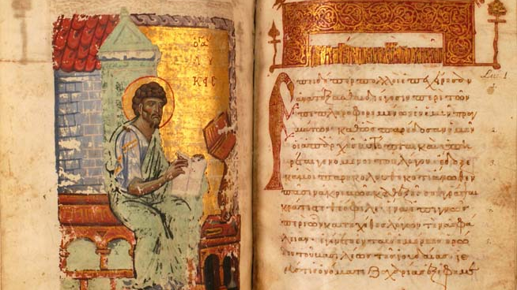
Byzantská literatura

Slide 2
Řecký jazyk
jeden z pilířů byzantské říše
latina ve správě a soudnictví postupně vytlačována řečtinou
530 Corpus Iuris Civilis (kodifikace římského práva v latině)
534-569 Novellae (aktuální císařská nařízení v řečtině)
v 9. a 10. stol. výtahy všech Justiniánových zákonů vydány v řečtině
řečtina jazykem kultury, vzdělávání, církve i každodenní komunikace
různé formy řečtiny pro jednotlivé oblasti života

Slide 3
Tři základní stylistické roviny
nejvyšší styl
exkluzivní žánry (historiografie, rétorika)
silně archaizující jazyk
autoři i čtenáři z vyšších, vzdělaných vrstev
cílem vzdělávat, povznášet
střední styl
kroniky, velká část hagiografie, didaktické básně, církevní hymny, dobrodružné romány, úřední dokumenty
jazyk srozumitelný širším vrstvám
cílem poučit
nejnižší styl
raná hagiografie, žebravá poezie, dobrodružné romány
mnoho prvků mluveného jazyka
cílem pobavit

Slide 4
Anna Komnena, Alexiada
ἔγωγ’ οὖν καὶ πολλοῖς ἄλλοις προσωμιλήκειν δεινοῖς ἐκ μέσων τῶν πορφυρόθεν σπαργάνων, ὡς οὕτως εἰπεῖν, καὶ τύχαις ἐχρησάμην οὐκ ἀγαθαῖς, εἰ μή τις θεῖτο τύχην [οὐκ] ἀγαθὴν καὶ προσμειδιῶσάν μοι τήν τε γειναμένην αὐτὴν καὶ τὸν τεκόντα τοὺς αὐτοκράτορας καὶ τὴν πορφύραν ἐφ’ ἧς ἐβλάστησα· τὰ γὰρ ἄλλα φεῦ τῶν κυμάτων, φεῦ τῶν ἐπαναστάσεων. Ὀρφεὺς μὲν οὖν ᾄδων καὶ λίθους ἐκίνει καὶ ξύλα καὶ τὴν ἄψυχον ἁπλῶς φύσιν, Τιμόθεος δὲ ὁ αὐλητὴς τὸν ὄρθιόν ποτε Ἀλεξάνδρῳ αὐλήσας εἰς τὰ ὅπλα παραχρῆμα καὶ τὸ ξίφος ἐκίνει τὸν Μακεδόνα.

Slide 5
Konstantinos Porfyrogennetos, O ceremoniích

Slide 6
Digenis Akritis
Hle, toť chvála a věčný vítězný pomník
Basileia, třikráte požehnaného
to Hraničáře, jemuž daroval Pán Bůh
šlechetnou mužnost a hroznou sílu těla,
5 jenž Sýrii veškerou na útěk zahnal,
Babylón celý a Charsianon taktéž,
jak Kappadokii, tak i Arménii,
Amorion a stejně tak Ikonion,
jenž dokonce pokořil proslulou pevnost,
10 známou svou mocí, silou vysokých hradeb,
Ankyru, a stejně tak celičkou Smyrnu
i veškerou sousední přímořskou oblast.

Slide 7
Byzantská literatura
spojení antického systému vzdělávání a nové mentality, spirituality
princip mimésis (napodobování) antických vzorů
neexistence stabilního kánonu vzorových autorů
Homér, Xenofón, Hérodotos, Thukýdidés, církevní otcové
vybrané stati z Bible, žalmy
z antiky převzata kanonizace literárních žánrů
některé žánry zachovány (historiografie, řečnictví), některé zanikají (divadlo), některé vznikají (homiletika, hymnografie)

Slide 8
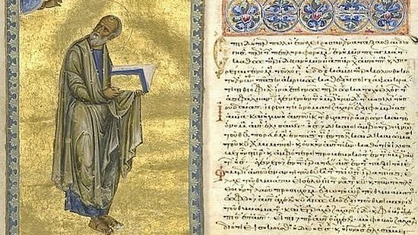
Hagiografie v Byzanci

Slide 9
Náboženská a duchovní literatura v Byzanci
patriarchát
dokumenty ze zasedání synodů
duchovní intelektuálové
výklady náboženských textů, komentáře, homilie
hagiografie
kláštery
hagiografie
(mnišské) kroniky
individuální zbožnost
mravoučné příběhy

Slide 10
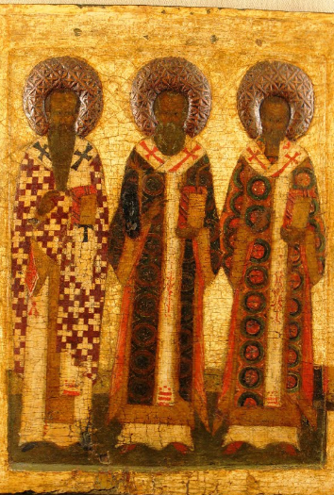
Intelektuálové – Církevní otcové (4.stol.)
antické pohanské vzdělání + křesťanská víra = první kroky k propojení těchto bodů
tematika: dogmatické spory, pravidla mnišství, právo křesťanů na klasické vzdělání
formy: homilie (kázání), listy, polemiky, básně, řeči
Athanasios z Alexandrie
Basileios Veliký
Gregorios z Nazianzu
Gregorios z Nissy
Ioannes Chrisostomos
Ikona 1575, Basileios, Gregorios z Nazianzu, Ioannes Chrisostomos

Slide 11
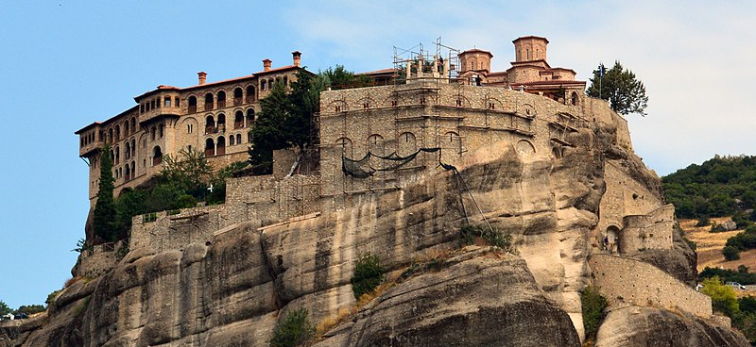
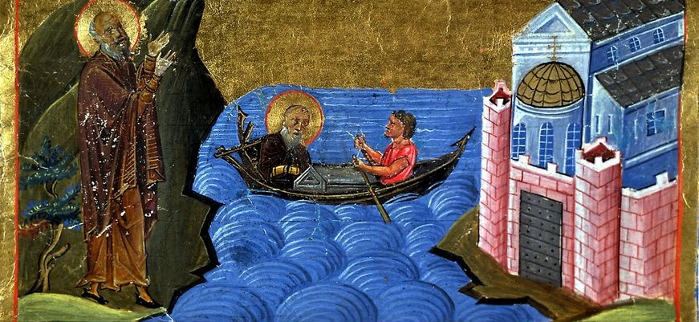
Mnišství
vznik přelom 3.-4. st. v Egyptě
neexistence mnišských řádů
každý klášter vlastní pravidla (typikon)
klášter sv. Barlaama, Studitský klášter

Slide 12
Mnišství - podoby mnišského života
anachoreta
jedinec žijící v ústraní
zakladatelem sv. Antonín
eremita
jedinec žijící na poušti
stylita
jedinec žijící na sloupu
Symeon Stylita
koinobijní způsob
jedinec žijící v klášteře s dalšími mnichy
zakladatelem sv. Pachomios
lavra
modifikace předchozích dvou způsobů, seskupení cel několika eremitů (skalní město, klášter)

Slide 13
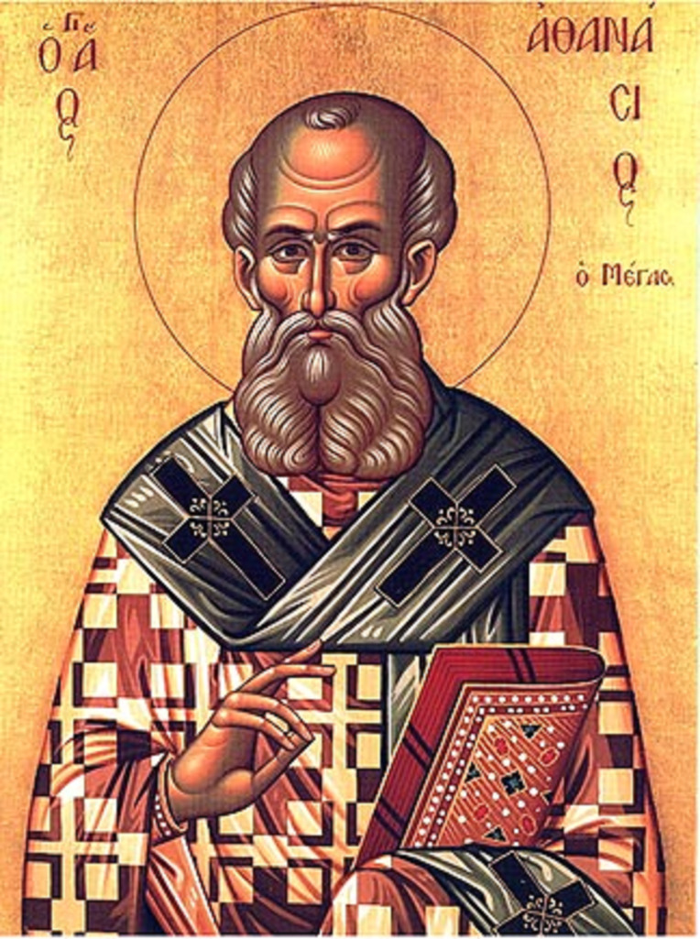
Hagiografie
ἅγιος (hagios) = svatý + γράφω (grafó) = píši
nejpočetněji zastoupený byzantský žánr
Resources for Byzantine hagiography
https://www.doaks.org/research/byzantine/resources/hagiography
bez přímých antických vzorů
inspirací helénistické životy divotvůrců s novelistickými prvky
martyria (vyprávění o popravách křesťanů pro víru)
životy svatých (bioi, vitae)
vzorem Athanasios z Alexandrie: Život sv. Antonína
vznik v mnišském prostředí, později rozšířeno mezi vzdělanější kruhy

Slide 14
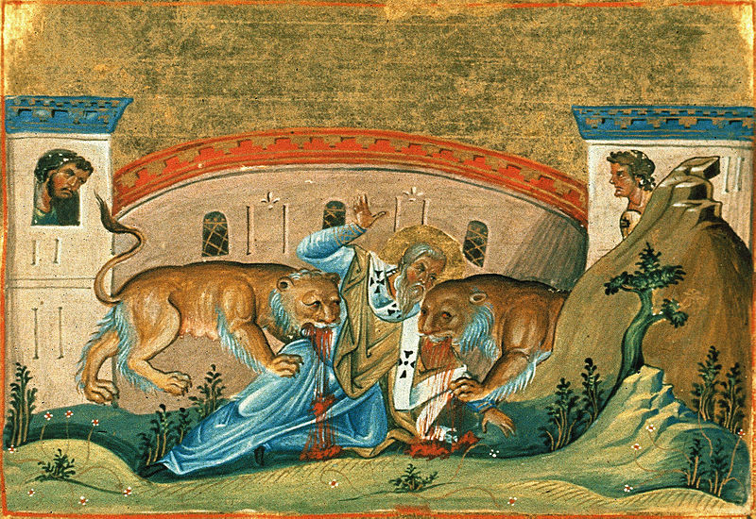
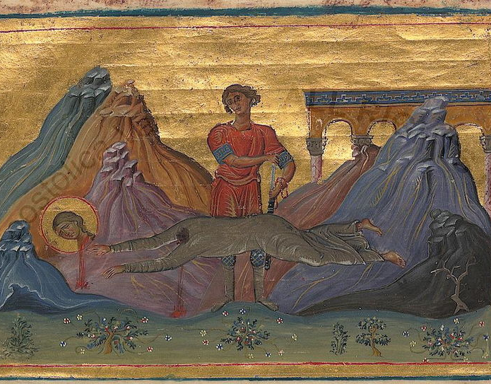
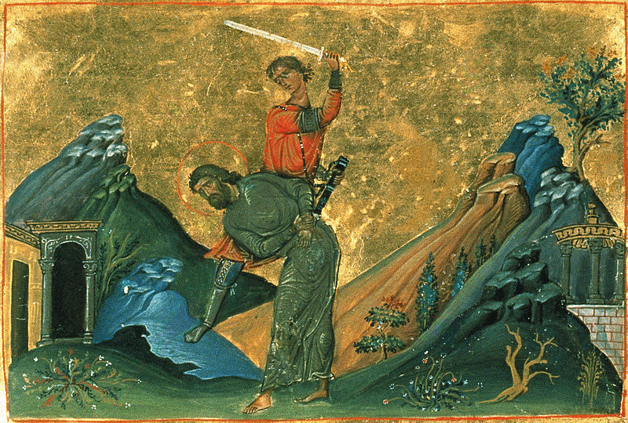
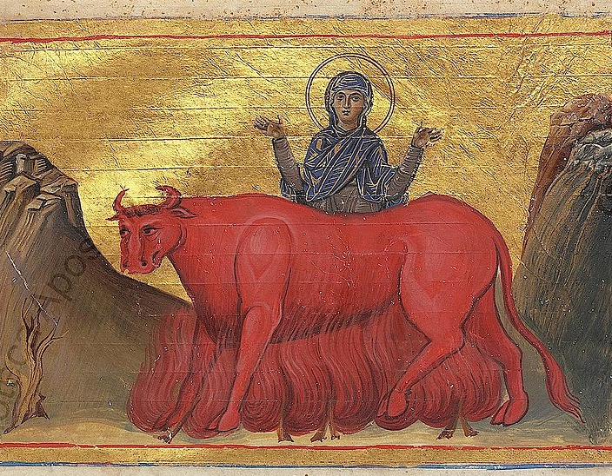
Menologion císaře Basileia II.
Ignatius z Antiochie Hermione z Antiochie Epimachos z Alexandrie Pelagie z Tarsu

Slide 15
Různé tendence hagiografií
v raném období apofthegmata (sbírky výroků mnichů a poustevníků)
oblíbené v době ikonoklasmu, navzdory poklesu literární produkce
od 9. stol. se hrdiny stávají i obránci ikon
v 10. stol. sestavování sborníků hagiografií a přepracovávání starších textů
ve vrcholném období pokles produkce (souvisí s nižším počtem svatých)
v pozdním období životy předních veřejných a církevních činitelů

Slide 16
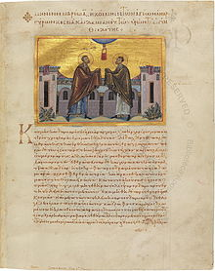
Různé formy hagiografií
obecně posun od prostých lidových vyprávění k vybroušeným skladbám vysoké stylu
Symeon Metafrastes: Menologion
přepracování životů svatých směrem k vyššímu stylu
eliminace konkrétních údajů a zábavných prvků ve prospěch moralizujících tendencí
metafrasis

Slide 17
Různé žánrové ladění hagiografií
Život sv. Štěpána Mladšího
odpůrce ikonoklasmu
zemřel za doby vlády Konstantina V.
Život Filareta Milosrdného
barvitý popis života na venkově
Životy patriarchů Tarasia a Nikefora
vysoký styl, vhled do církevně-politických dějin
autor Ignatios Diakonos
Zázraky sv. Demetria
žánrově 19 homilií ze 7. století
líčí útoky Slovanů na Soluň

Slide 18
Různí hrdinové hagiografií
rané období: život mimo komunitu na poušti, v klášterní komunitě, stylité, napravené prostitutky
temné období: obránci ikon
vrcholné období: přesun do městského prostředí, hrdinou zakladatel kláštera, zbožná žena vedoucí příkladný život, hrdina jako rádce veřejnosti
pozdní období: přední veřejní a církevní činitelé, politický náboj proti církevní unii

Slide 19
Hagiografie
mnohá díla anonymní
často fantaskní a nadpřirozené motivy
topoi
hagiografie přesto cenné historické prameny (každodenní život, společnost a její mentalita, sociální psychologie)

